Slide 1


Slide 2

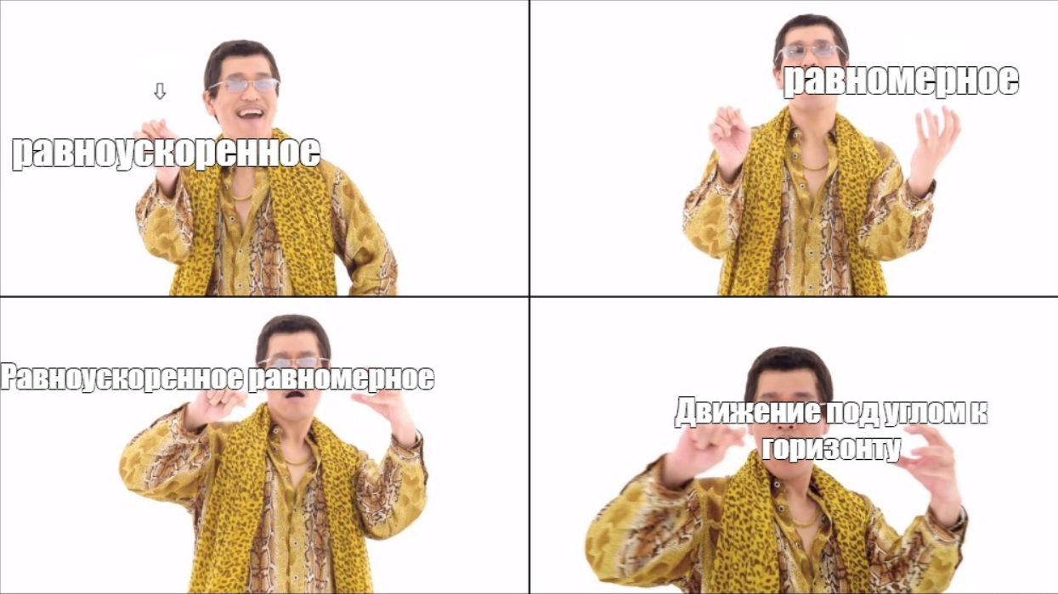
Движение тела под углом к горизонту
Картиночка, можно мемасик
Выполнил:
Захватов Дмитрий Сергеевич
МАОУ СОШ №57
Руководитель:
Байгашов Алексей Сергеевич
БФУ им. И. Канта

Slide 3
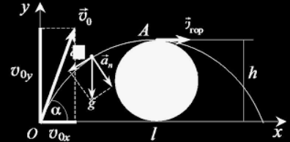
Введение
Исследование тела брошенного под углом к горизонту.
Знание физике о полете тела.
Важный вопрос современной физики.
Ключевая роль в повседневной жизни.
Рассмотрение траектории движения.
Играет важную роль в повседневной жизни.

Slide 4
Постановка задачи
v0x = v0 * np.cos(a) v0y = v0 * np.sin(a)
tp = (v0 * np.sin(a)) / g
x = v0x * t y = v0y * t - (g * t ** 2) / 2
V0x-начальная скорость по оси x, V0- начальное заданная скорость, cos(a) или sin(a)- некоторый угол, g-ускорение свободного падения, V0у- начальная скорость по оси y, t-время.

Slide 5

Начальные условия и численное решение
Угол полета тела = 30°
Скорость(V) = 1 м/с
g=9,81

Slide 6
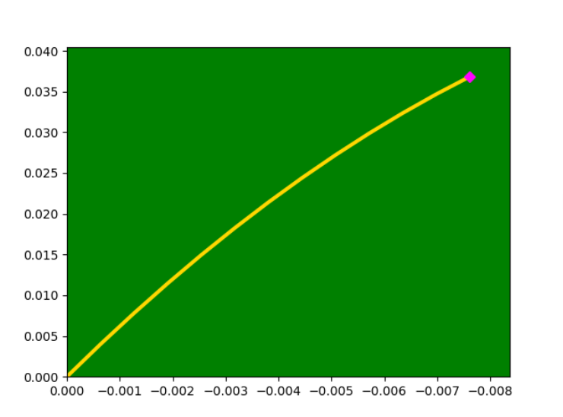
Результаты моделирования
В результате численного моделирования были получены следующие результаты: тело двигалось с определенной скоростью вверх и при достижении определенной высоты начинало падать. Приведённые графики показывают, что тело двигается под углом к горизонту. Как видно из графика, изменение приведет к более низкому или боле высокому полету и дальности движения тела.

Slide 7

Заключение
Проведённое исследование показало, что объект способен перемещаться в пространстве в зависимости от заданной скорости и угу полета.
Тело не способно перемещаться точно также в другом пространстве.
Дальнейшим развитием этой работы может стать движение тела под углом к горизонту при различных обстоятельствах.

Slide 8
СПАСИБО ЗА ВНИМАНИЕ!

